Slide 1


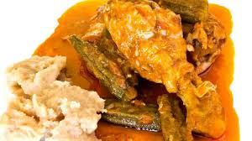
“Receitas Sustentáveis, têm Tradição”
TÍTULO DA RECEITA: Muamba Mediterrânica de Frango
Desafio 2025/2026
INGREDIENTES:
- 1 kg de frango em pedaços
- 2 colheres de sopa de óleo de palma (dendém)
- 2 colheres de sopa de azeite extra virgem
- 1 cebola grande picada
- 4 dentes de alho
- 2 tomates maduros
- 6 tomates secos picados
- 1 pimento vermelho
- 1 beringela pequena em cubos
- 100 g de azeitonas pretas
FOTO DO PRATO FINALIZADO

Slide 2
“Receitas Sustentáveis, têm Tradição”
TÍTULO DA RECEITA: Muamba Mediterrânica de Frango
Desafio 2025/2026
INGREDIENTES:
- 200 ml de leite de coco
- 1 folha de louro
- Tomilho ou orégãos frescos
- Malagueta a gosto
- Sal e pimenta
Sumo de 1 limão
FOTO DO PRATO FINALIZADO

Slide 3
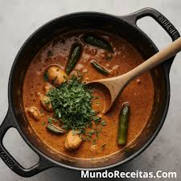
“Receitas Sustentáveis, têm Tradição”
TÍTULO DA RECEITA: Muamba Mediterrânica de Frango
Desafio ASS 2023/2024
PROCEDIMENTOS.
1. Temperar o frango com alho, limão, sal e pimenta durante 30 minutos.
2. Aquecer o dendém com o azeite numa panela grande.
3. Dourar o frango.
4. Juntar cebola, tomate, pimentão e beringela. Cozinhar até amolecer.
5. Acrescentar tomate seco, louro, ervas e malagueta.
6. Adicionar leite de coco e cozinhar em lume branco cerca de 25 minutos.
7. Nós últimos minutos, misturar as azeitonas pretas.
8. Ajustar os temperos e server bem quente.
Imagem da preparação

Slide 4
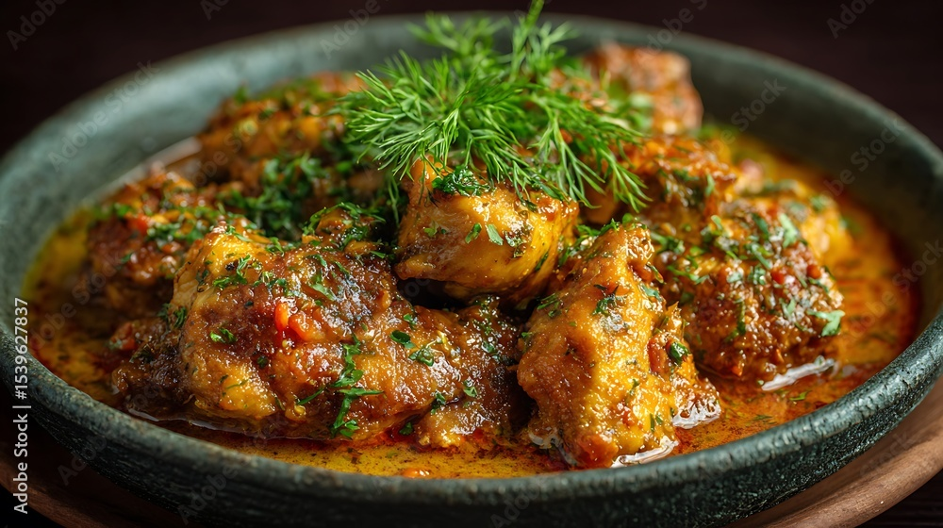
“Receitas Sustentáveis, têm Tradição”
TÍTULO DA RECEITA: Muamba Mediterrânica de Frango
Desafio ASS 2023/2024
CONSIDERAÇÕES:
- O dendém e o leite de coco trazem a identidade angolana.
- As azeitonas, tomate seco e ervas dão um perfil mediterrânico.
- A beringela liga muito bem os dois estilos culinários.
Imagem da preparação

